Slide 1
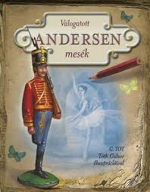
A rendíthetet-len ólomkatona
A műmese szerkezete

Slide 2

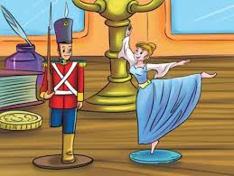
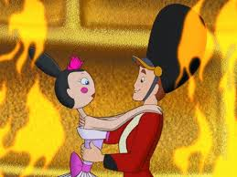
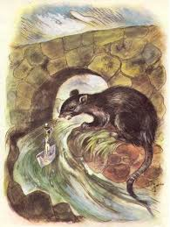
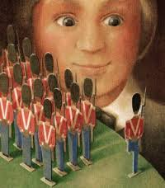
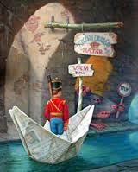
Y
E
S
L
H
E

Slide 3
Tetőpont
A polc játékai és a féllábú katona
A táncos hölgy iránt érzett szerelem
A bál végén az ördög fenyegetése, a zuhanás.
Előkészítés
Megoldás
Vad utazás a csatornában, a nagy hal gyomrában, a szakácsnő kezében.
Ismét a polcon a táncosnő közelében.
Bonyodalom
Ismét együtt a polcon.
A tűzbe vágott katona
Összeolvadás a lángoló tűzben.
Kibontakozás

Slide 4
Mesei elemek | Valós elemek
A véletlenek sora
A beszélő patkány
A rosszindulatú kisördög
Az ólomkatona érzései
A tűzhalál
A csatorna és papírhajó
Az utcagyerekek
Az életre kelő bábúk
A lakás és a játékpolc
A hibásan elhelyezett kártyákat helyezd a helyükre, a megfelelő oszlopba!

Slide 5
Segítő véletlenek | Balsors - rosszindulat | szerelem
tűz
táncos hölgy
nagy hal
ördög
kisfiú
Huzat
Az ólomkatona
utcagyerekek

Slide 6
Fehérlófia | a Rendíthetetlen ólomkatona
Küzdelem a boldogságért
Valós helyszínek
Boldog mesezárás
Nem valós lények
Képzelet szülte helyszínek
varázsszámok
Boldogság csak halál után
Az életből vett szereplők

Slide 7
népmese | műmese
Szerző ismeretlen
Szövegét újra mesélik a szájhagyományozók.
Szövegét leírja a szerző.
Szövege nem változik.
Szövegváltozatok élnek különféle tájakon.
Szerző ismert

